Slide 1
Предметтик олимпиада боюнча маалымат жана ийгиликтер

Slide 2
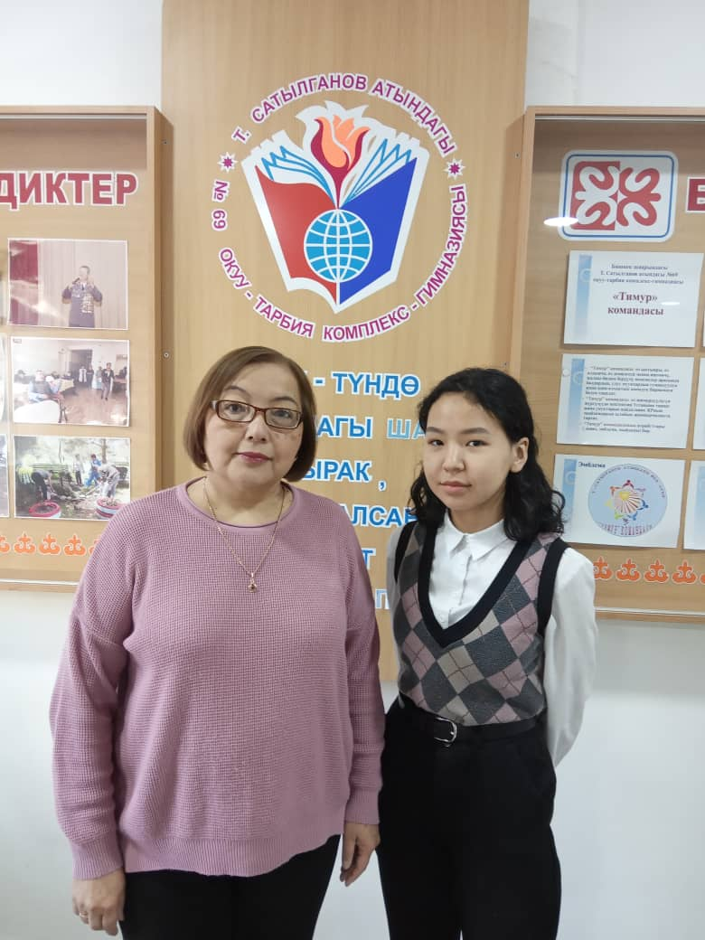
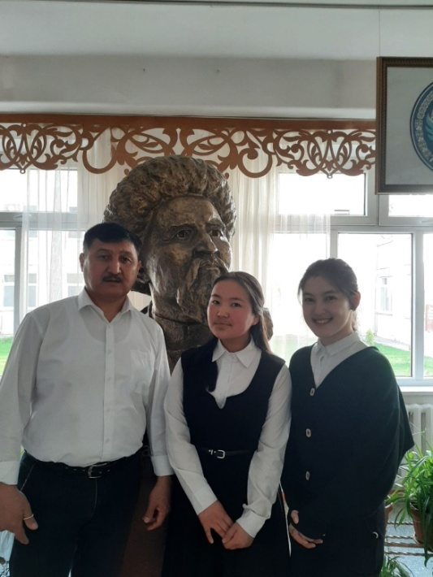
Предметтик олимпиада -2021
№ | Предмети | Окуучунун аты-жөнү | Класс | Орду |  |  | Мугалими
 |  |  |  | Район | Шаар | Республика
1 | Кыргыз тили жана адабияты | Азамат кызы Зейнеп | 10-А | 1 | 3 |  | Усупбай уулу Кенжекул
2. | Кыргыз тили жана адабияты | Саттарова Акмаанай | 10-А | 2 |  |  | Усупбай уулу Кенжекул
3. | Орус тили жана адабияты | Бейшенбекова Малика | 10-А | 2 | 2 | 2 | Акматова Бегайым Кеңешбековна

Slide 3
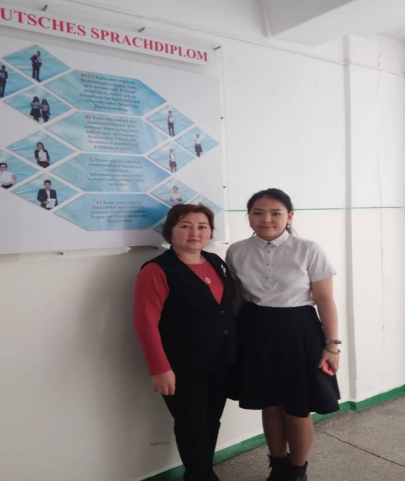
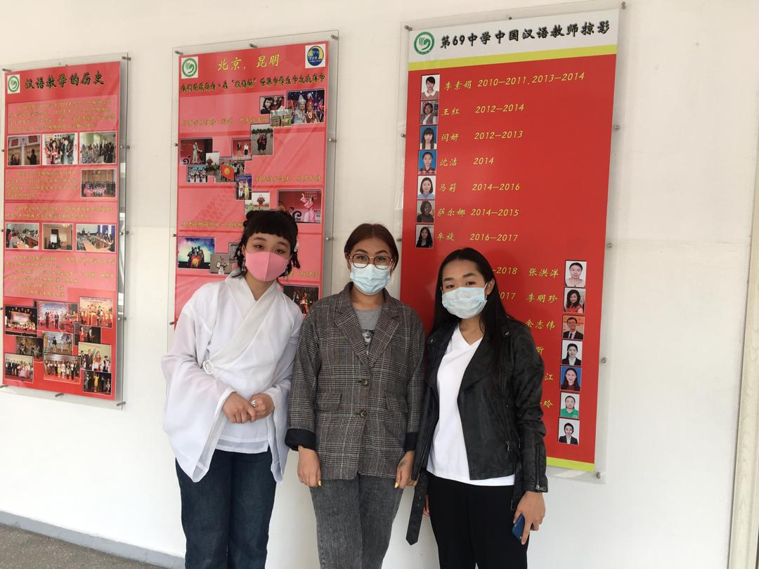
Чет тилдер олимпиада -2021
№ | Предмети | Окуучунун аты-жөнү | Класс | Орду | Мугалими
1 | Кытай тили | Чолпон кызы Нурзат | 10-В | 1 | Кыдырбек кызы Айкерим
2. | Кытай тили | Карбозова Жасмина | 10-В | 2 | Кыдырбек кызы Айкерим
3. | Немец тили | Насирдинова Айжана | 11-Г | 3 | Абдыкеримова С.А.

Slide 4
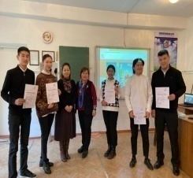
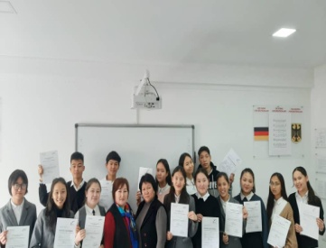
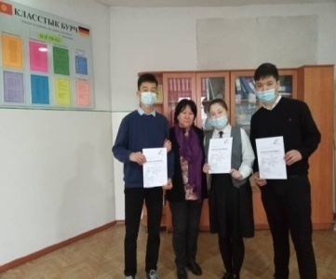
Шпрах диплом -2021
В 1, В 2, С 1 Тил дипломдору гимназия үчүн абдан жемиштүү болду.
Тил дипломдорунун деңгээлдери | Окуучулардын аты-жөнү | Класс | Мугалимдери
В1 | Русланбекова Айназик , Курманбекова Нуржамал , Туралиева Медина , Алмазбек у Адилет , Сталбек у Мырза ( 5 окуучу) | 11-Г | Алыкулова Д.А.
В1 | Токоев Адил , Тулекова Махабат , Тешебаев Эмир , Жекшенов Адил , Табылдиева Дилназ , Таирова Айсулуу (6 окуучу) | 10-Г | Ибираева С. А.
В2, С1 | Кадыр к Алия, Жолдошбеков Аман , Насиридинова Айжана , Алипсатарова Карин, Кадырова Элнура, Марс к Акмарал , Атамбаева Айчүрөк , Бакытбеков Эмир, Алтынбекова Канышай ,Бейшенбекова Бегимай ( 10 окуучу) | 11-Г | Абдыкеримова С.А.
В1 | Аширалиев Н . Алмазбек к А3. Жыргалбаев А. Осмонов К, . Сооронбеков Т., Руслан к А. , Таалайбек к Ж., Чандырова А . Аскарбекова Э., Болотов Э. Доктурбек к С ( 10 окуучу) | 9-Г | Абдыкеримова С.А.
 | Санжарбеков Берен | 11-Г | Алыкулова Д.А.
 | Дуйшеналиев А. Мыктыбекова Д Тазабекова А ( 3 окуучу) | 10-Г | Ибираева С. Эсенканова Б

Slide 5
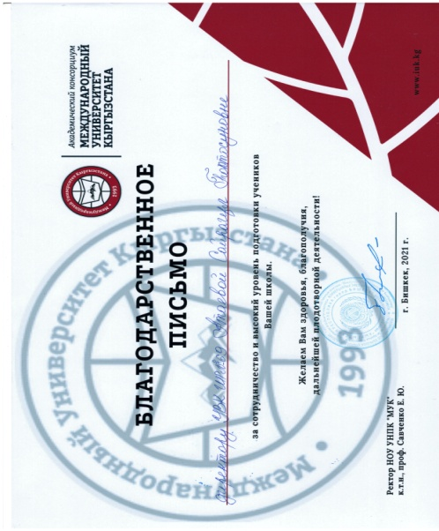
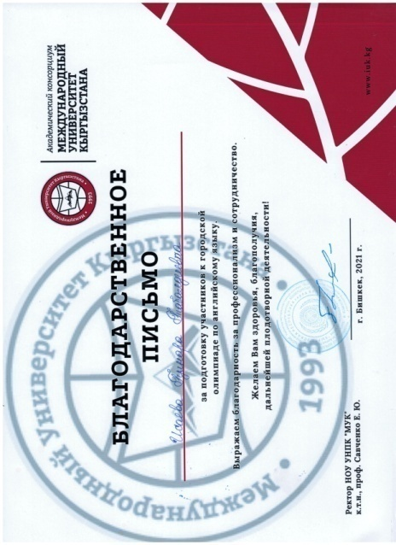
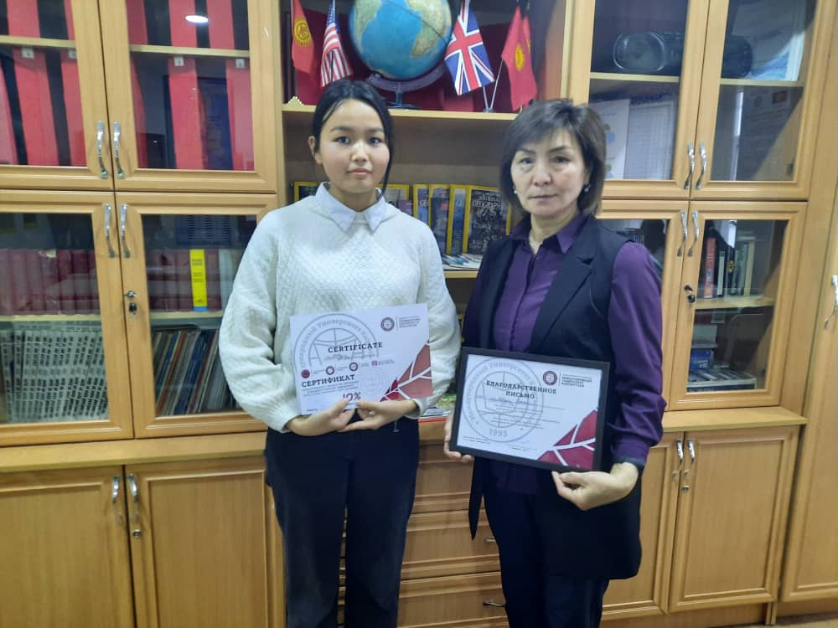
Англис тили сынагы- 2021
Кыргызстан Эл аралык университети тарабынан шаардагы мектептердин 11-класстары , колледждин студенттери үчүн англис тилинен билимин текшерүү боюнча 3 турдан турган олимпиада, 11-В кл. Мирланова Акылай III орун, аталган университетке 40 % жеңилдетүү сертификаты,жетекчиси Исаева Г.Т.
11-Б кл. Макенова Арзыгүл, Муратбекова Касиет, Табылдыева Элеонора , Джаналиева Медина, 11-А кл. Кадыралиева Айбийке, Салман Дилан 10% жеңилдетүү сертификаты, жетекчилери : Борукчиева Г.Т., Токтомамбетова А.А.
Гимназиянын окуучулары жалпы катышуучулардын ичинен татыктуу балл алгандыктарынан, кызматташтыктарынан улам, гимназия директору С.Т. Атаевага, англис тили мугалим Г.Т. Исаевага Ыраазычылык кат берилди.

Slide 6
Алгачкы инновациялык англис тили олимпиадасы-2021
Бишкек шаарында “ DyNed Stepper learning KG” тарабынан алгачкы англис тили олимпиадасы уюштурулду.
Гимназиядан 8-Б кл. Бейшенбекова Мунара , жетекчиси Алиева Э. Ж., 9-З кл. Молдогазиева Сайкал , жетекчиси Өмүрбекова Г. А., 9-З кл. Кожошев Азамат , 11-А кл. Дилан Гюль Салман, жетекчиси Исаева Г.Т. катышты.
Бул инновациялык англис тили боюнча олимпиаданын жыйынтыгы боюнча АУЦАнын колледжине жана университетине окуганга 15% пайыз жеңилдетүү берилди. Ошондой эле “DyNed Stepper Learning KG” англис тил курсуна 1 айлык курсуна акысыз катышуу сертификатын
ээ болушту.

